Slide 1
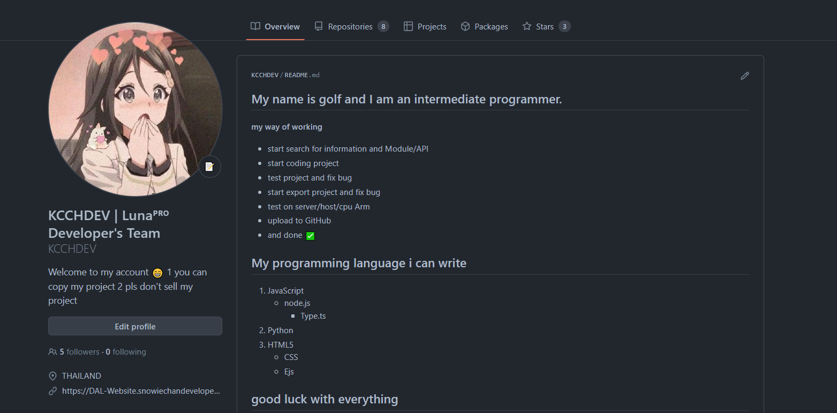
Welcome to my GITHUB
Code สำหรับศึกษา Js Ts Html ejs css ฟรี

Slide 2
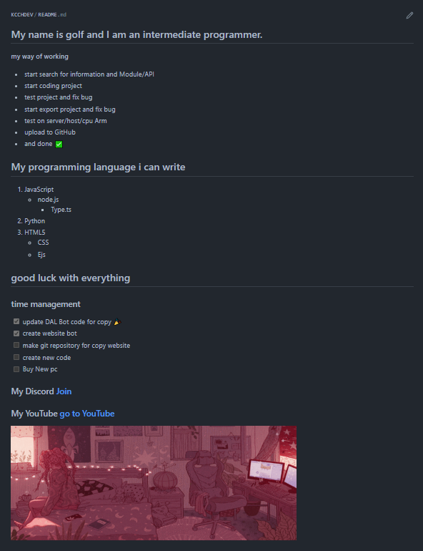
ข้อมูลมีอยู่หน้า Github profile
จะมีทั้งโปรเจคที่ clone ไปแล้วใช้ได้เลยกับแบบที่ clone ไปเพื่อ
ใช้ในการศึกษาเท่านั้น

Slide 3
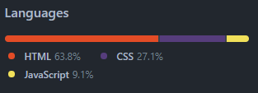
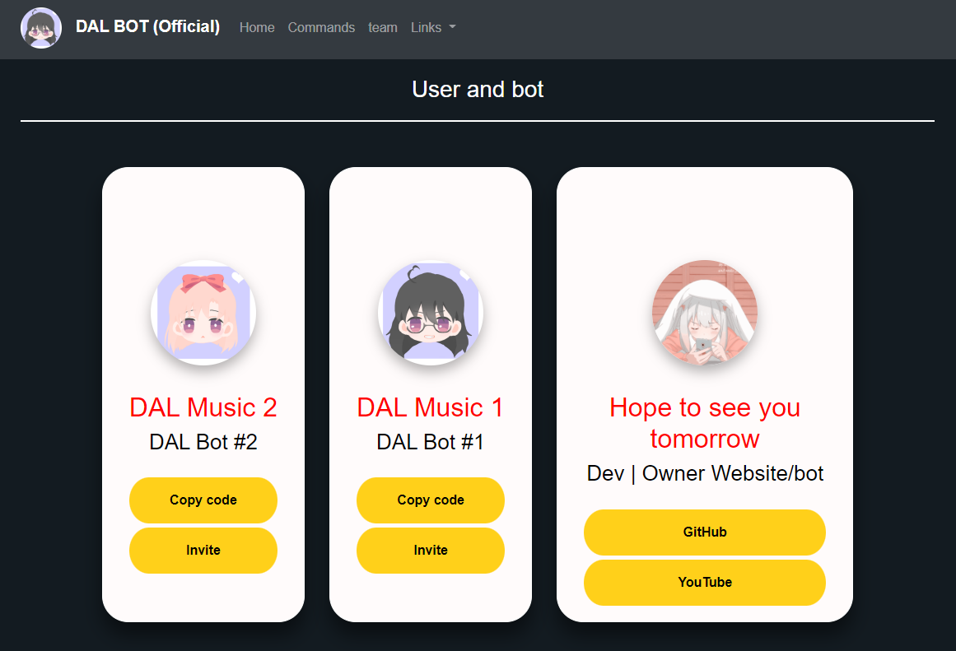
โปรเจคตัว อย่าง DAL-Website
โปรเจคนี้สามารถนำไปใช้งานได้และฟรี
คำแนะนำคือให้ไปแก้ Ads ด้วย
และห้ามลบ เครดิด ออก

